Slide 1
Emploi, Formation & Immigration
Sur le territoire de la MRC des Laurentides

Slide 2
Volet Emploi
Sur le territoire de la MRC des Laurentides

Slide 3
Contexte actuel
Peu ou pas de données quantitatives à jour disponibles;
Forte migration de la population sur notre territoire;
Taux de chômage au Québec plus bas jamais enregistré;
Accès au logement abordable quasi inexistant;
Manque de places criant en milieu de garde;
Augmentation du commerce en ligne – autour de 5% prépandémie et rendue à plus de 30% aujourd’hui;
Télétravail très présent, impact non quantifié;
Vieillissement de la population continue;
Dû à la pandémie, départs à la retraite spontanés des 55 ans et plus;
Portrait de la situation en emploi

Slide 4
Constats importants
Emplois concentrés dans le secteur tertiaire
83,4%
17% de notre MRC
Emplois sans formation au préalable
19,6%
Avant pandémie
Beaucoup de travailleurs autonomes
Attentes élevées des employés
Env. émotif
Env. physique
Appartenance
Taux de roulement très élevé
21%

Slide 5
En statistiques
Données pour les 8 MRC des Laurentides

Slide 6
En statistiques
Source : Banque de données du Registre des entreprises, Statistique Canada, décembre 2020

Slide 7
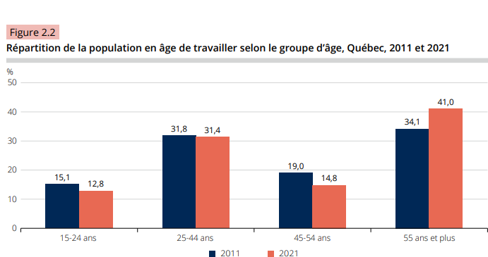
En statistiques
Importance d’assouplir les règles fiscales pour favoriser l’intégration au travail des retraités.

Slide 8
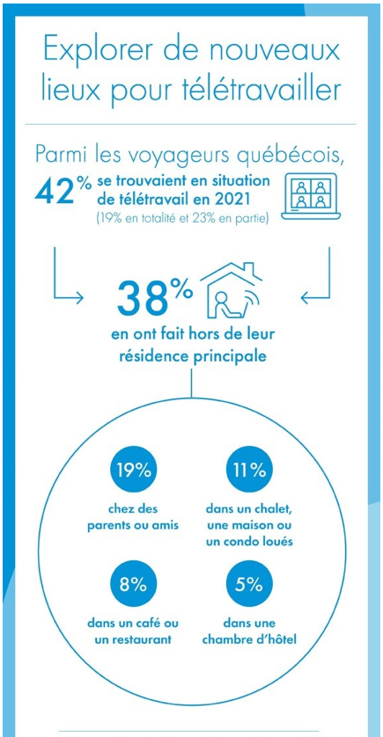
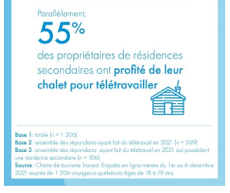
En statistiques

Slide 9
Les enjeux
Enjeux rencontrés en emploi actuellement

Slide 10
Les enjeux
La pénurie de main-d’œuvre;
La marque employeur sera de plus en plus importante dans le recrutement;
Le recrutement à l’international est encore ardu malgré les assouplissements;
Retard dans la transformation numérique;
Perception négative du fardeau fiscal des employés retraités;
Inciter les travailleurs mis à pied suite à une fin de saison à œuvrer pour un autre employeur;
Surenchère salariale.

Slide 11
Les initiatives
Actions mises en place actuellement

Slide 12
Les initiatives
En janvier 2020, un comité mis en place par la CDE et la MRC des Laurentides a déployé un plan d’action ciblant l’attraction, le recrutement et la fidélisation la main-d’œuvre.
5 axes privilégiés pour réduire les impacts de la pénurie de main-d’œuvre
Créer un avantage compétitif sur le territoire;
Diminuer le taux de roulement dans les entreprises;
Tirer profit des ressources présentes sur le territoires;
Maximiser l’apport de groupes spécifiques de la population;
Attirer des personnes issues de l'immigration.

Slide 13
Les initiatives
La Caravane de l’emploi
En 2019, la Caravane de l’emploi a remporté le prix Leadership municipal;
Après 2 ans d’arrêt, la Caravane reprend la route;
Mise à jour du site internet pour l’affichage des postes vacants www.mrclaurentides.qc.ca/caravane-de-lemploi;
Présence à des lieux stratégiques lors d’évènements.
Anciennement Bureau de maillage – maintenant Partage Emploi
Partenariat entre la MRC des Laurentides et la MRC des Pays-d’en-Haut;
Objectif :
Partage de la main-d’œuvre entre les employeurs dans les secteurs saisonniers ;
Support et prise en charge administrative des employés saisonniers ;
Renforcer l’attraction et la rétention des employés saisonniers ;
Création d’une page web www.partageemploi.org.

Slide 14
Pistes de solution
Comment contrer la pénurie de main-d'œuvre

Slide 15
Pistes de solution
Devancer les difficultés de recrutement et de rétention de personnel;
Faire preuve d’agilité avec la main-d’œuvre;
Promouvoir la Caravane de l’emploi mobile;
Prioriser les problèmes d’hébergement;
S’assurer de la qualité et la quantité des services offerts (école, garderie…);
Intégration des immigrants pour que cette solution fonctionne;
Favoriser la collaboration des organismes en employabilité.

Slide 16
Volet Formation
Sur le territoire de la MRC des Laurentides

Slide 17
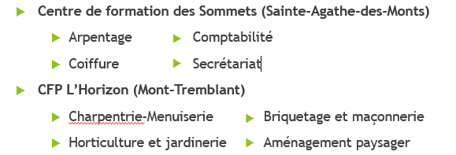
Portrait de la formation sur notre territoire
FORMATIONS INSTITUTIONNELLES
Écoles primaires
Écoles secondaires
Centres de formation professionnelle
Centre collégial de Mont-Tremblant
Santé
Charpenterie-Menuiserie
AEC évaluation et estimation de bâtiments
École Hôtelière des Laurentides (Sainte-Adèle)
Centres de formation générales des Cimes (Sainte-Agathe-des-Monts et Mont-Tremblant)
s

Slide 18
Portrait de la formation sur notre territoire
Services Québec
Plus de 100 entreprises aidées pour la formation et le coaching, ce qui représente
1 100 000$ investis;
Mesure de subvention salariale;
Programme d’apprentissage en milieu de travail (PAMT);
Projets Couds qui sont financés par la Commission des partenaires du marché du travail (CPMT- PACE);
Soutien au travail autonome;
Partage Emploi

Slide 19
Les enjeux
Enjeux rencontrés en formation actuellement

Slide 20
Les enjeux
Lacune au niveau du développement des compétences en entreprises;
Problématique en gestion des ressources humaines;
Cibler des dispositifs de formation adéquate;
Stratégie de formation doit s’adapter à l'évolution du monde du travail;
Délai important au déploiement de nouvelles formations adaptées;
Manque de souplesse dans la diffusion des formations;
Manque de concertation et de diffusion d’informations de la part des organismes et institutions.

Slide 21
Pistes de solution
Comment améliorer la formation

Slide 22
Pistes de solution
Identifier les formations à prioriser;
Subventions offertes sous diverses formes sont disponibles pour le développement des compétences (PACE);
Favoriser les stages en entreprise pour tous les domaines de formation adaptés à la réalité du marché du travail.

Slide 23
Isabelle Plouffe
819-681-3373 poste 1409
emploi@cdemrclaurentides.org
CDE MRC des Laurentides

